Slide 1
Jak to bylo s tím pohrabáčem
zda měl slavný William Gilbert pravdu
a o čem referoval r. 1822 velrybářský kapitán
v Royal Society of London
Útržky z počátků výzkumu geomagnetismu
i s hravými pokusy

Slide 2
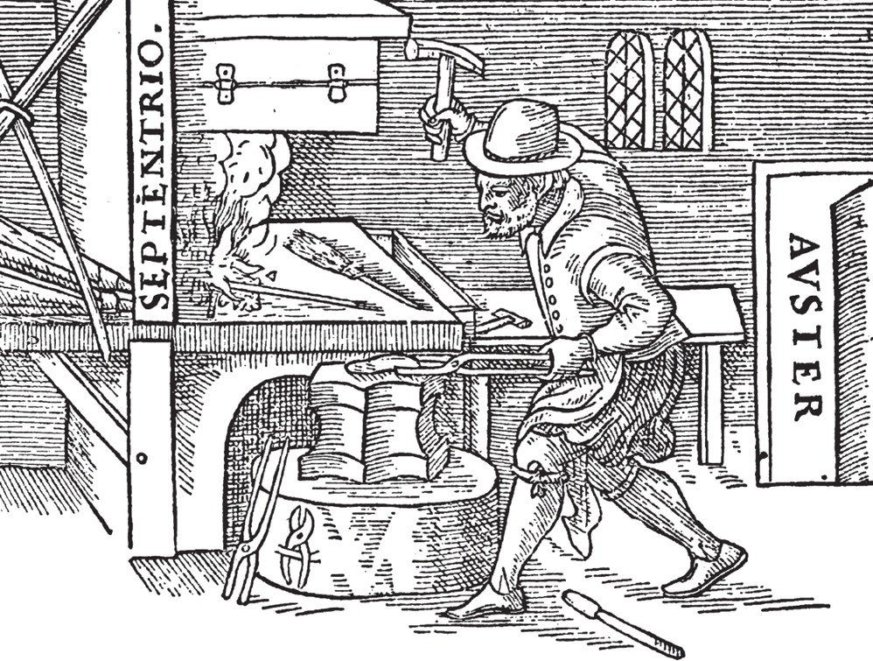
Výroba magnetu kováním žhavého železa v poledníkovém směru. „Auster“ a „Septentrio“ pocházejí ze starého označení hlavních směrů podle větrů. Odpovídají směru „sever“ a „jih“.
William Gilbert, De Magnete, 1600

Slide 3
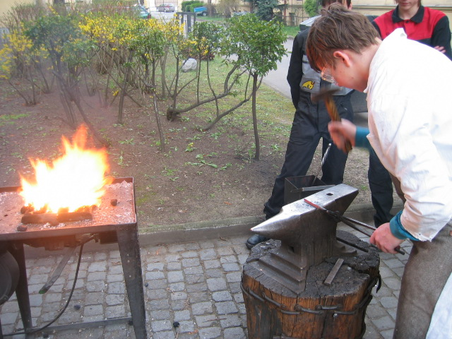
Pokus s kováním kompasové střelky ve směru S-J na školním dvoře

Slide 4
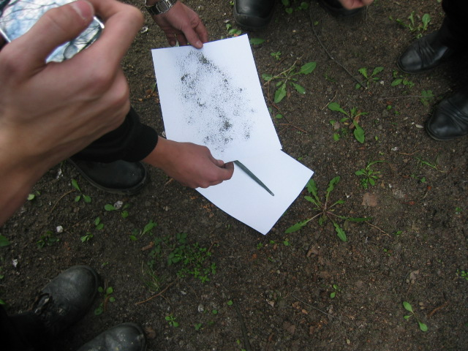
Ověření magnetizace jemnými železnými pilinami

Slide 5
William Gilbert and 'Magnetization by Percussion'
A. Mills
Notes and Records
the Royal Society j. of the history of science 65(4) 411-416 (2011)
„Tato představa je v rozporu s moderní teorií i praxí a experimentálně bylo potvrzeno, že je vysoce podezřelá.
Pouze značným bušením kladivem za studena do tvrzené uhlíkové oceli na masívní železné kovadlině se prokázalo, že je možné získat slabé permanentní magnety.
Pokusy indukovat permanentní magnetismus do tvrzených i měkkých hřebů uložených po dobu 12 měsíců v dřevěných korýtkách po směru inklinace byly zcela neúspěšné.
.…Gilbert splnil svůj cíl, jestliže chtěl demonstrovat jev terestrické magnetické indukce.“

Slide 6
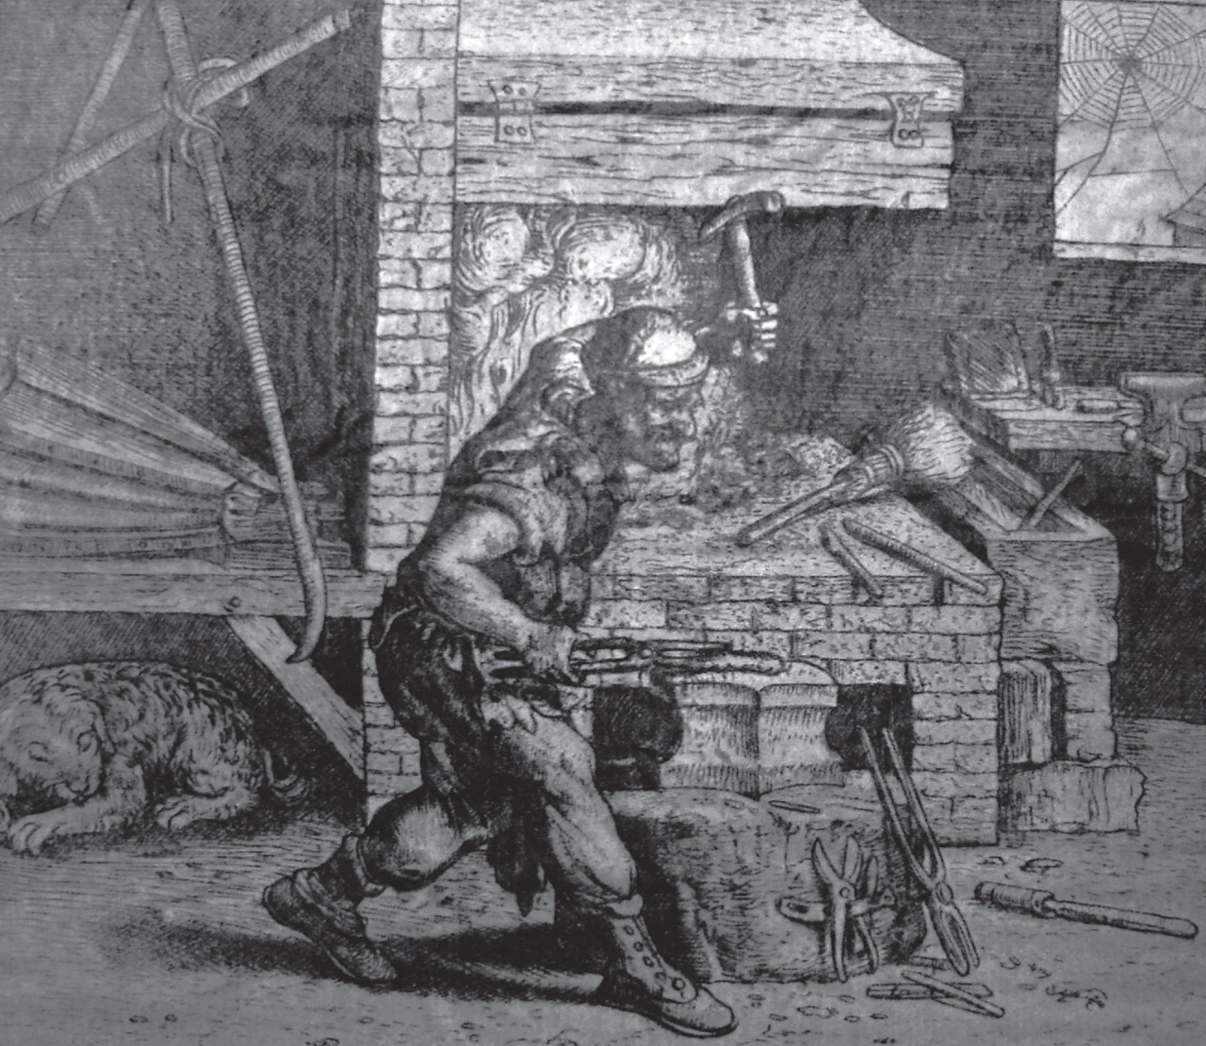
‘Kovář a jeho pes’, Marcus Gheeraerts, lept, Bruggy 1567

Slide 7
DEKLINACE, INKLINACE, DEVIACE
Magnetická deklinace je způsobena tím, že magnetické póly nejsou shodné se zeměpisnými póly Země.
V Evropě je deklinace téměř zanedbatelná, ale např. v USA je mezi východním a západním pobřežím rozdíl v deklinaci okolo 42°.
Inklinace souvisí s úhlem, v jakém protínají magnetické siločáry vodorovnou rovinu. V různých oblastech je inklinace různá. Inklinace má vliv na vyvážení střelky kompasu.
Pokud bude kompas vyvážený pro severní polokouli použit na jižní polokouli, je celkem slušná šance že bude ukazovat úplné nesmysly.
O deviaci později ….

Slide 8
…so I made ye signal of Danger and repeated it several times, so yt it might be taken notice of …
Za podzimní noci naplněné vytím vichru se změnily čtyři lodi z flotily královského námořnictva v pouhé trupy bez stěžňů, které kladivo atlantického příboje rozbíjelo na kusy na kovadlině žulových útesů souostroví Scilly.
Tehdy v noci 23. října roku 1707 zemřelo nějakých dva tisíce mužů a důstojníků.
Mezi utonulými byl i tělnatý, růžolící velitel flotily, sedmapadesátiletý admirál sir Cloudesley Shovell. Jeho tělo bylo vyplaveno příbojem na břeh.
Podle místní legendy jistá ostrovanka o třicet let později vypověděla na smrtelném loži, že našla sira Cloudesleyho, jak leží v bezvědomí na pobřeží, a pomohla mu pak údajně odejít na věčnost kvůli prstenům s démanty a smaragdy, které měl na prstech.

Slide 9
… a terrible confession was made by a dying woman to a clergyman on St. Mary's island; ³⁷ she said the Admiral had been cast ashore exhausted and faint but still living, and that she had murdered him for the sake of the valuables about him! She produced the long missing emerald ring …
...na ostrově St. Mary udělala umírající žena duchovnímu děsnou zpověď, řekla, že admirál byl vržen na břeh vyčerpaný a omdlelý, ale stále na živu a že ona jej zavraždila pro cennosti, které měl u sebe a vytáhla dlouho pohřešovaný smaragdový prsten...

Slide 10
Whereas his Majesty has been pleased to lend his Pink ye Paramour, for your proceeding a second time w:th her on an Expedition to Improve ye knowledge of the Longitude & variation of ye Compass, which ship is now Compleatly mann’d, stored and victualled at his Majesty’s Charge for ye said Expedition, you are therefore hereby required and directed forthwith to proceed with her according to ye following Instructions.
Zde se sděluje, že
Jeho Veličenstvo zapůjčuje pinku Paramour (Milenka) pro expedici ke zlepšení znalosti (zeměpisné) délky a deklinace kompasu, kterážto loď je zcela osazena mužstvem, zásobena a vybavena proviantem na účet Jeho Veličenstva, takže Halleyovi je nařízeno, aby s lodí dále postupoval podle následujících instrukcí...

Slide 11
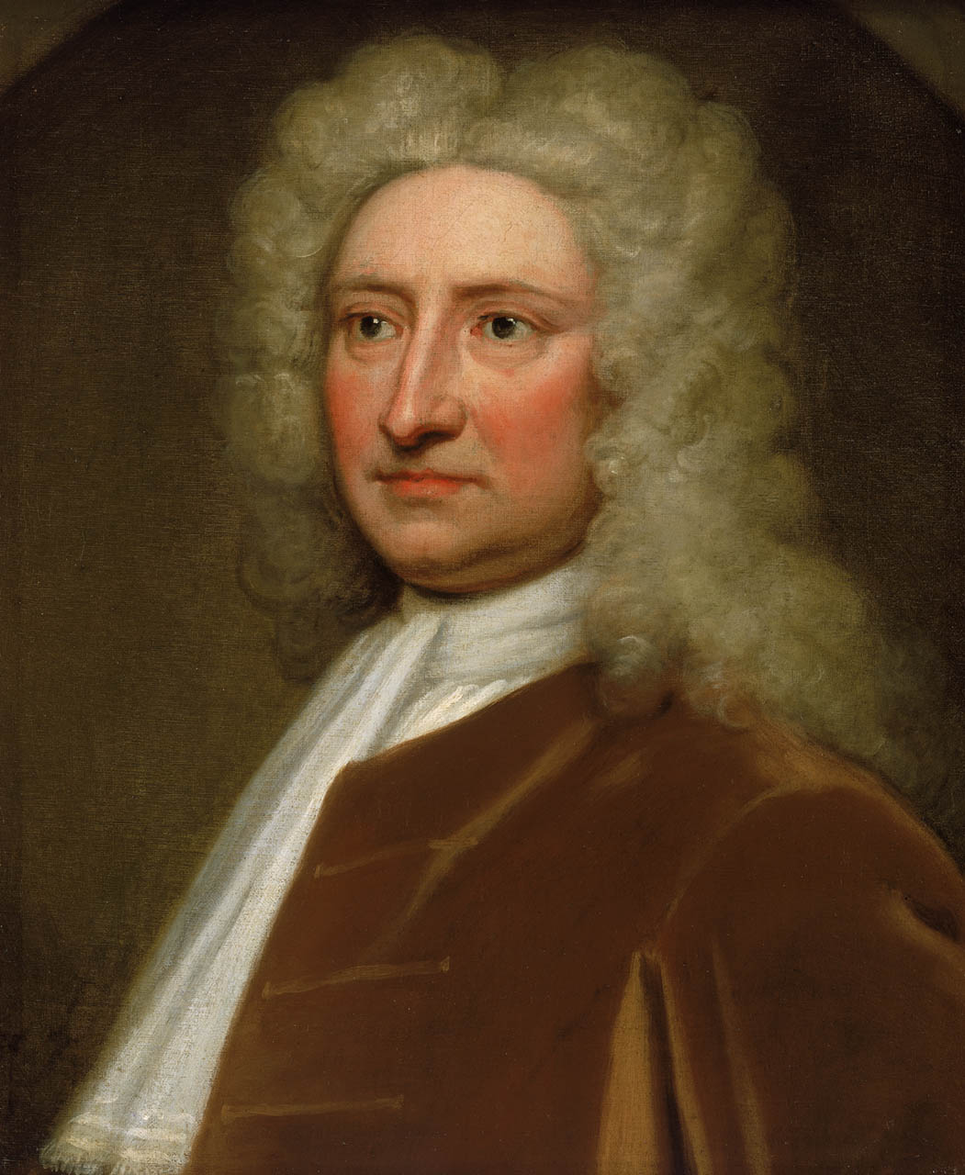
Nedatováno, podle námořní uniformy pravděpodobně kolem
r. 1702, po jeho třetí námořní cestě

Slide 12
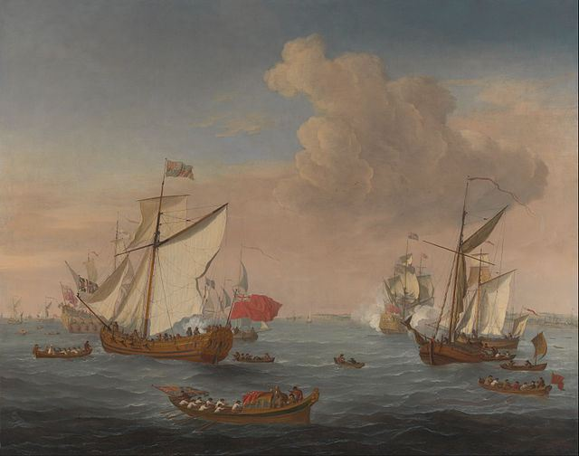

Slide 13
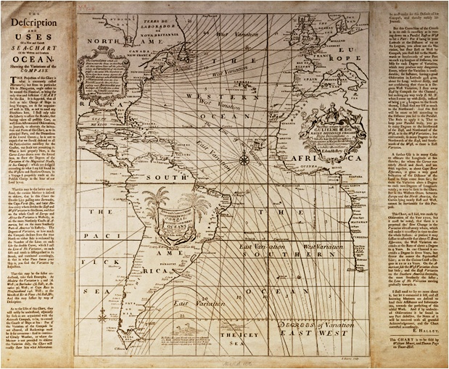

Slide 14
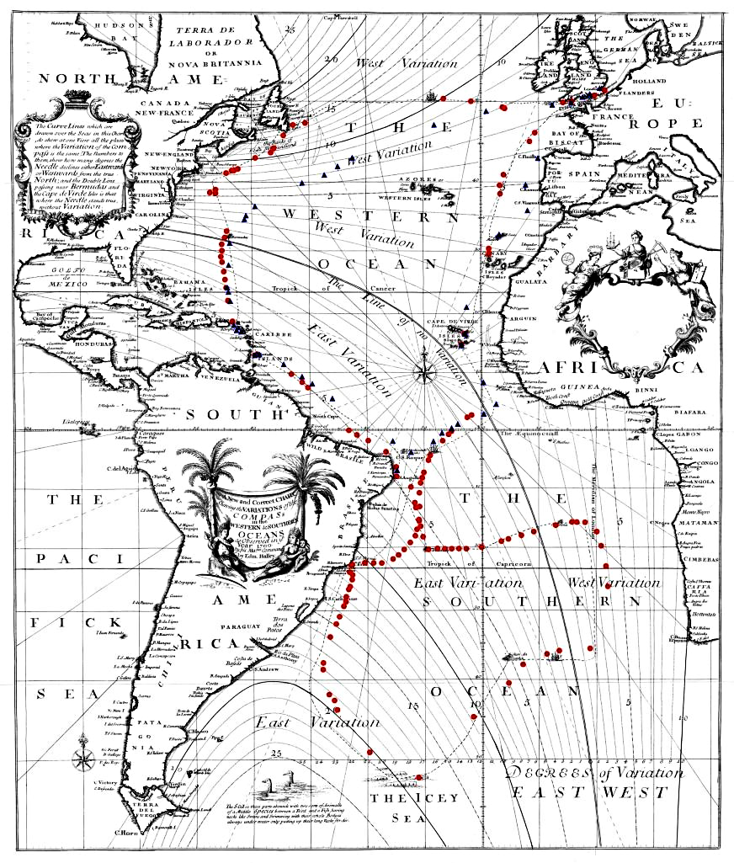

Slide 15
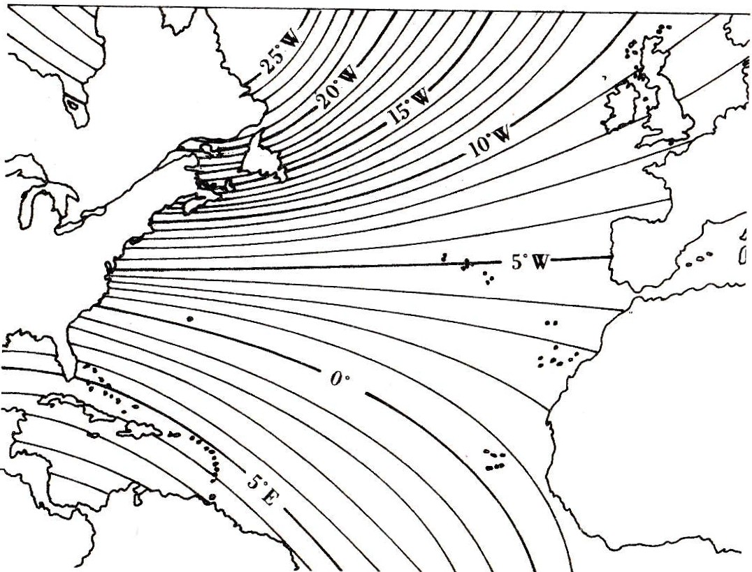
.
Mapa deklinací severního Atlantiku Ed. Halleyho pro rok 1701

Slide 16
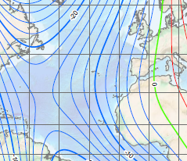
US/UK 2010

Slide 17
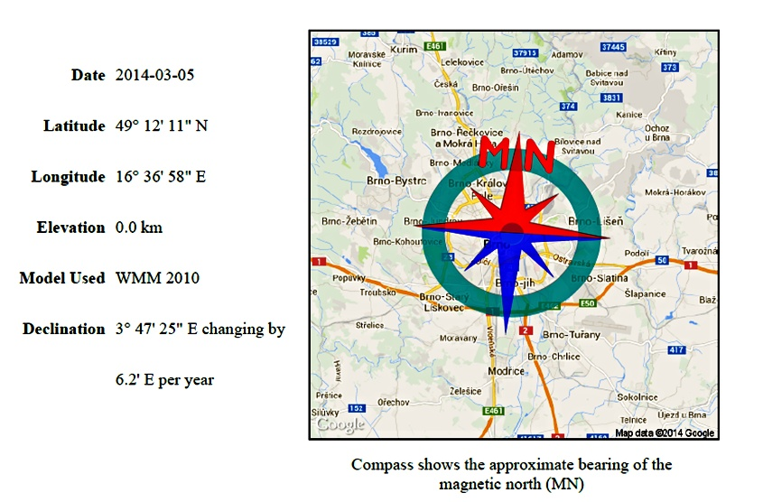
National Oceanic & Atmospheric Administration
National Geophysical Data Center

Slide 18
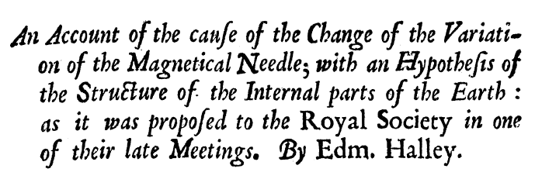
Phil. Trans. 1686-1692 16 published 1 January 1686
Vylíčení příčiny deklinace magnetické střelky, s hypotézou o struktuře
vnitřních částí Země…

Slide 19
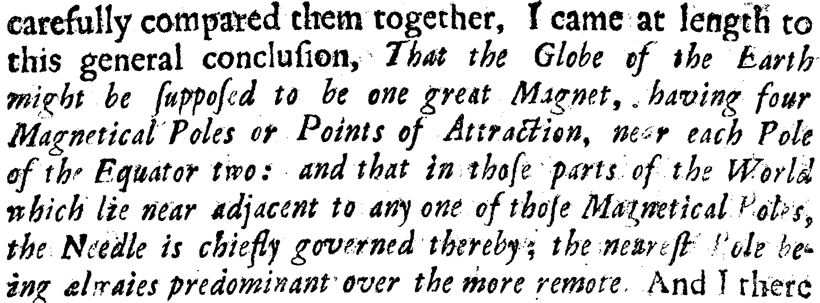
… přišel jsem konečně k obecnému závěru, že Zeměkouli je možno považovat
za jeden velký magnet mající čtyři magnetické póly čili body přitažlivosti,
u každého (zeměpisného) pólu a dva u rovníku …

Slide 20
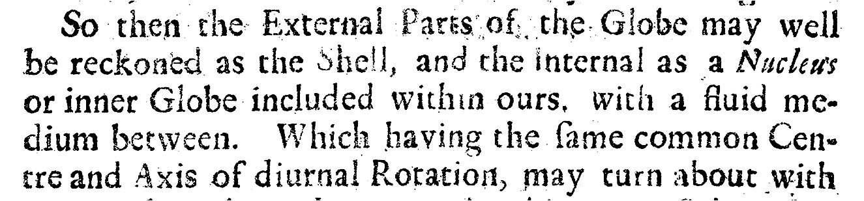
Takže vnější části Zeměkoule se mohou uvažovat jako plášť a vnitřní části
jako jádro neboli vnitřní Zeměkoule (která je) vložena dovnitř, s tekutým prostředím mezi nimi. Které mající stejný společný střed a osu denní rotace…

Slide 21
Halleyova námořní kariéra se uzavřela jeho výzkumnou plavbou po průlivu La Manche. Ale musel si zachovat mnoho ze svých zvyků na moři.
Přísný Flamsteed, který doufal, že se mu podaří zabránit tomu, aby byl Halley jmenován profesorem v Oxfordu, kysele poznamenal,
že tento astronom
„ nyní mluví, kleje a chlastá brandy jako nějaký námořní kapitán"

Slide 22
V březnu roku 1803 vyplula z Irska nová fregata HMS Apollo
se šestatřiceti děly, která doprovázela konvoj sedmdesáti obchodních lodí.
Po týdnu plavby v temných hodinách před úsvitem najela tato fregata spolu s dalšími čtyřiceti plavidly z konvoje na portugalské pobřeží.
Zbývajících třicet lodí, jež nesouhlasily s kursem, který jim z fregaty Apollo večer před ztroskotáním signalizovali, nabralo jiný směr, a tak uniklo katastrofě.

Slide 23
Námořníci již dávno pozorovali, že v dřevěné lodi je velké množství železa ve vertikální poloze: hřebíky a svorníky v palubě, kotevní vratidlo, kotevní patky, vzpěry, úponové držáky, ovíjecí trny, kormidelní peň.
Všechny tyto železné věci nacházející se ve vertikální poloze se magnetizovaly působením magnetického pole země - tento jev je nyní znám jako magnetická indukce.
V severních šířkách byl na jejich horních koncích jižní pól.
A to všechno způsobovalo deviaci magnetické střelky kompasu.

Slide 24
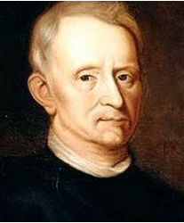
Robert Hook
18.7. 1635 – 3.3. 1703

Slide 25
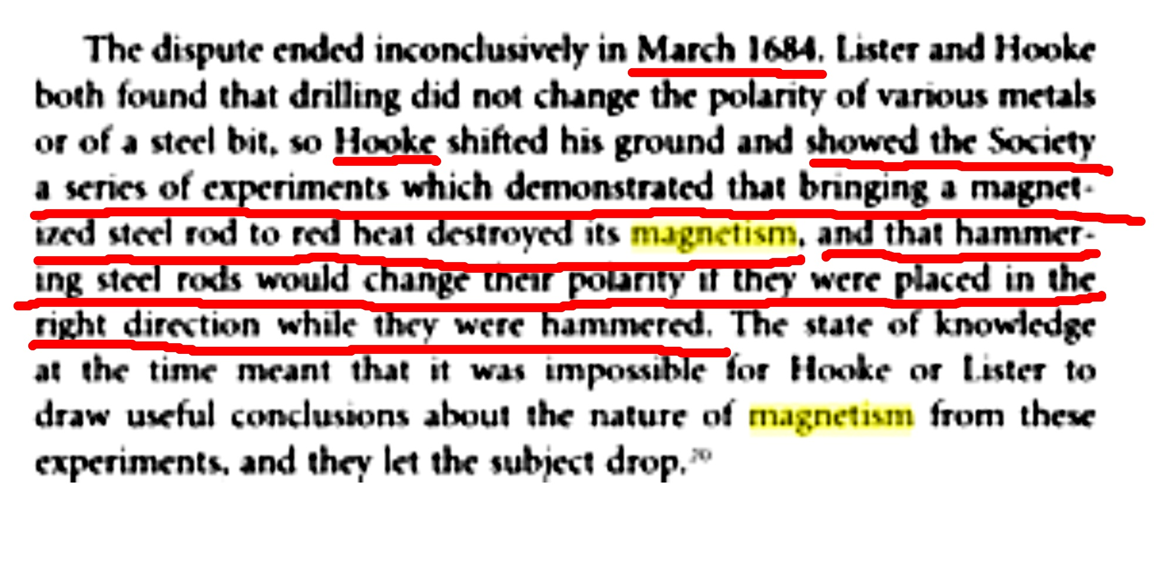
V březnu 1684…
… ukázal Společnosti řadu experimentů, které dokazovaly, že přivede-li se
zmagnetizovaná ocelová tyč do červeného žáru, magnetizmus se zničí, a že
tlučení kladivem do ocelových tyčí změní jejich polaritu, jestliže jsou během
tlučení patřičně umístěny…

Slide 26
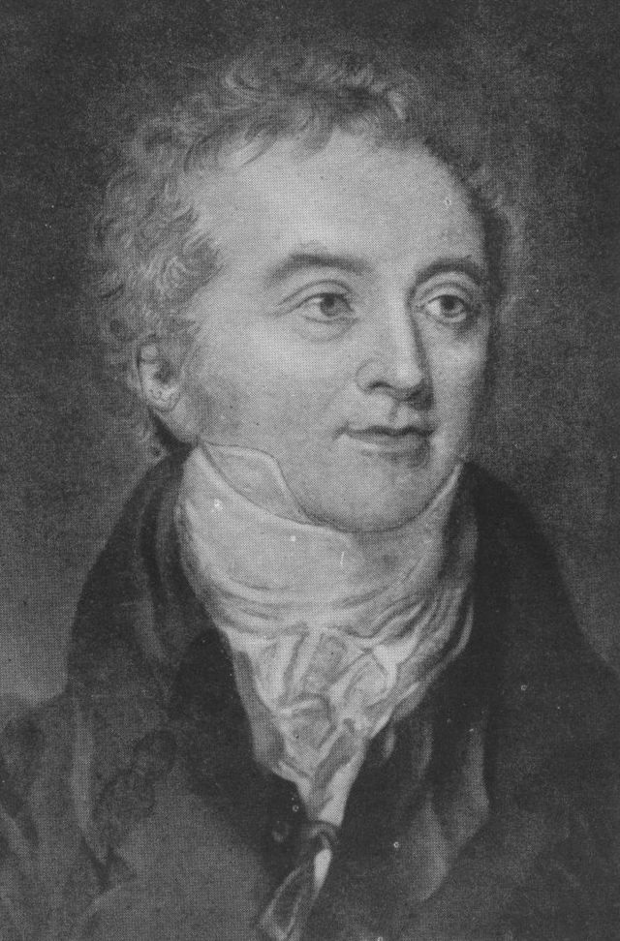
Thomas Young
13. 6. 1773 - 10. 5. 1829

Slide 27
R. 1820 v BRANDE'S QUARTERLY JOURNAL publikoval Young práci na téma korekce deviace kompasu:
Young především rozdělil magnetický materiál na dřevěné lodi pro účely výpočtu příslušné korekce kompasu na „měkké" železo, které brzy ztrácí svůj magnetismus, a na „tvrdé" železo, které si ho naopak drží.
Tímto Young položil základ moderní teorie magnetizmu lodi a korekce jejího kompasu.
Ale jak už tomu tak často bývá….jeho práce zmizela v byrokratické černé díře Admirality.

Slide 28
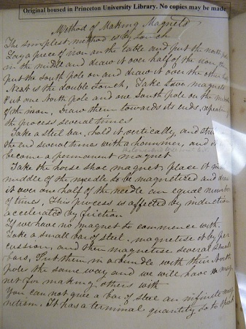

Slide 29
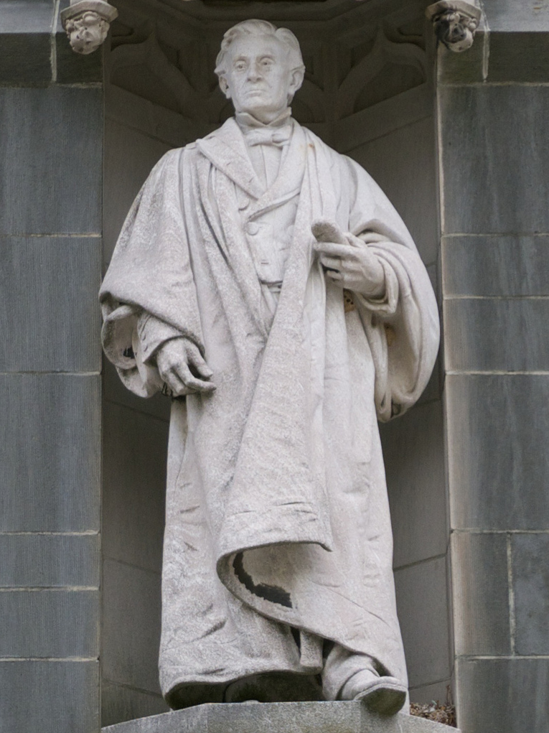
Joseph Henry
17. 12. 1797, Albany - 13. 5. 1878, Washington D.C.

Slide 30
Magnetizing Steel Bars Without Magnets:
Strike a bar, either held vertically or pointed north, (some sources say soft iron and others say hardened iron or steel) several times on one end with a hammer.
Hang a bar vertically for a lengthy but unspecified amount of time (probably a few days to a week or so). These magnets can then be used to induce magnetism by the methods given above.
Use a natural loadstone
Magnetizace ocelových tyčí bez magnetu:
Uhoď několikrát na tyčku drženou svisle nebo ukazující severně (někdo říká měkké železo, jiní tvrzené železo nebo ocel) několikrát na jednom konci kladívkem.
Zavěs tyčku svisle na nějakou delší, ale blíže neurčenou dobu, možná pár dní až týden nebo tak nějak.
Použij přírodní magnetovec.

Slide 31
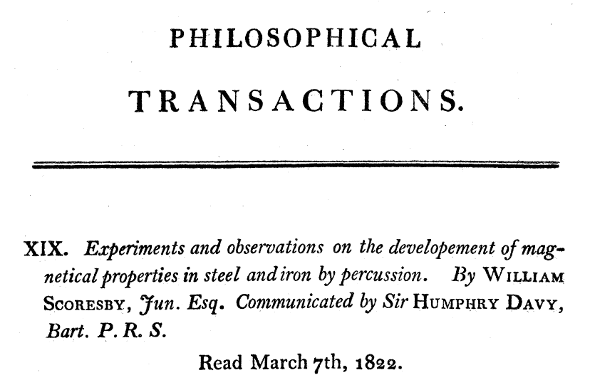
Experimenty a pozorování vyvolávání magnetických vlastností oceli
a železa úderem

Slide 32
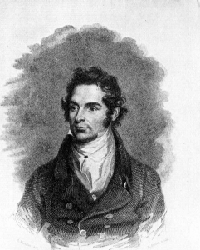
William Scoresby junior, DD, FRS, 1789-1857

Slide 33
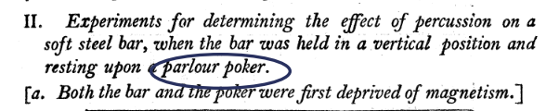
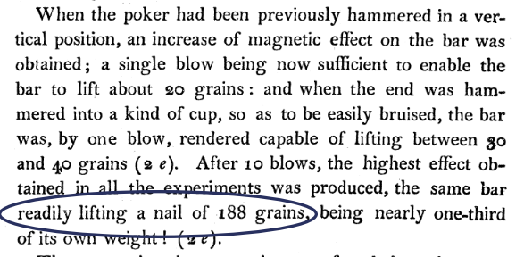
1 grain přibližně 65 mg, takže udržel celkem asi 12 g

Slide 34
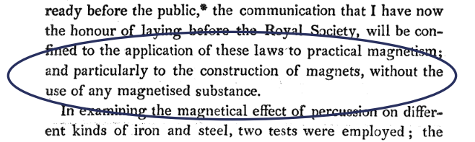
...použití těchto zákonů pro praktický magnetizmus a zvláště ke konstrukci
magnetů bez použití jakékoli magnetické substance.
Jak dále uvidíme, význam jeho experimentů se ukázal být jinde a byl ještě
důležitější!!

Slide 35
WILLIAM SCORESBY v roce 1823 pověsil svou velrybářskou harpunu na hřebík a dal se na náboženství.
Magnetismem se však zabýval stále, i zvířecím, i k léčení,
i kompasem.
Byl „velkým obdivovatelem ženské krásy".
Zabýval se úspěšně hypnózou.
Jedna mladá dáma nám zachovala toto svědectví:
„Přitahoval mé oči neodvratnou silou a já jsem marně bojovala s nadřazenou mocí svého hypnotizéra. Mým tělem od konečků prstů až k chodidlům procházely slastné záchvěvy - mé srdce radostně bilo a já jsem prožívala blaho, jaké smrtelníci nepoznají“.

Slide 36
Loď Tayleur ve čtvrtek 19. ledna roku 1854 vyplula z Liverpoolu do Melbourne, měla na palubě
488 cestujících ubytovaných v podpalubí,
16 v první třídě,
75 členů posádky a 5 černých pasažérů.
Panenská plavba této lodi trvala pouhé dva dny.
Kapitán si sice všiml, že kompasy na zádi a na přídi ukazují hodně rozdílně, ale vsadil na ten, který ukazoval hůř.
Ztroskotali o útesy ostrůvku Lambay severně od Dublinu.
Zachránilo se jen málo pasažérů, zahynuly všechny ženy a děti.
Měla to být nejlepší, nejrychlejší, nejbezpečnější loď svého druhu. Někdy se její zapomenutá katastrofa zmiňuje jako „první Titanic“.

Slide 37
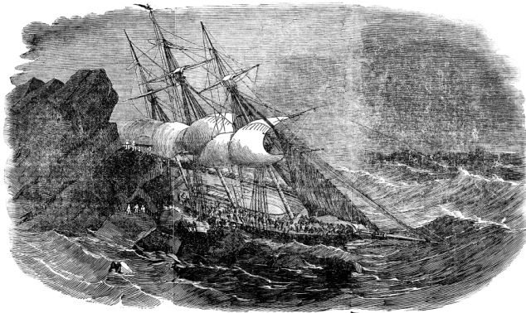

Slide 38
Scoresby referoval ke katastrofě lodě Tayleur, tentokrát za pozornosti médií.
Scoresby za více než dvacet let provedl tisíce experimentů a měření, účastnil se plaveb lodí, kdy kompasy bedlivě sledoval
Zjistil, že každá loď se železným trupem má v sobě při prvním spuštění na vodu unikátní magnetizmus - magnetizmus, který je charakteristický jen pro ni jako nějaký otisk prstu. Ten je dán orientací trupu k magnetickému poledníku během stavby a kováním, ohýbáním a nýtováním železných plátů její obšívky.
Tento magnetizmus se ovšem na moři může změnit vlivem vln bijících do trupu lodi nebo jeho chvěním působeným vibracemi lodních motorů, koles nebo lodních šroubů.
U lodi Tayleur tato změna dělala na kompasech 22,5 º .

Slide 39
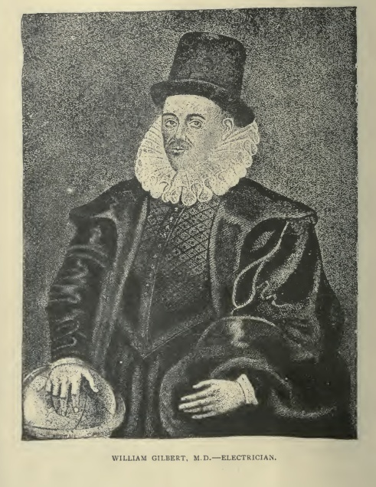

Slide 40
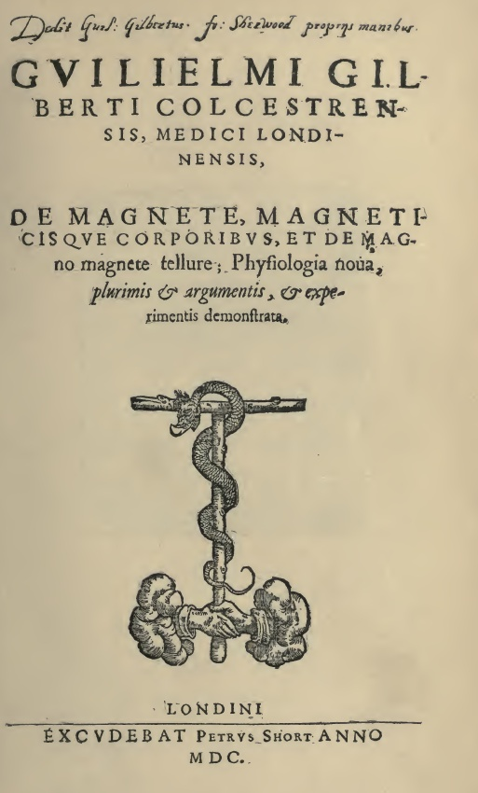
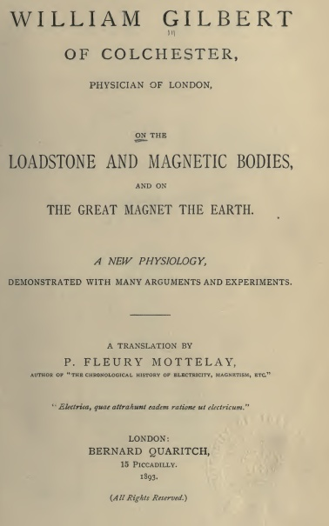

Slide 41
Str. 213 anglického překladu z r. 1893
If perchance the turning to the pole should at any time be weak and uncertain, put the bar in the fire again, take it out when it has reached white heat, cool it perfectly as it lies pointing in the direction of the pole from which you wish it to take verticity, and the verticity will be acquired. Let it be heated again, lying in the contrary direction, and while yet white-hot lay it down till it cools; for, from the position in cooling (the earth's verticity acting on it), verticity is infused into the iron and it turns toward points opposite to the former verticity.
Jestliže snad natáčení se k pólu je někdy slabé nebo nejisté, vlož tyč do ohně znovu, vytáhni ji když dosáhla bílého žáru, dobře ji vychlaď položenou ve směru toho pólu, od kterého chceš, aby převzala natáčení a ona natáčení získá. Nechť je znovu zahřátá, položena v opačném směru a až je v bílém žáru, nech ji ležet až vychladne; neboť podle polohy během chlazení (kdy na ni působí přitažlivost zemských pólů) vnukne se železu natáčení k pólům a ona se natáčí k pólům opačným než bylo předchozí natáčení.

Slide 42
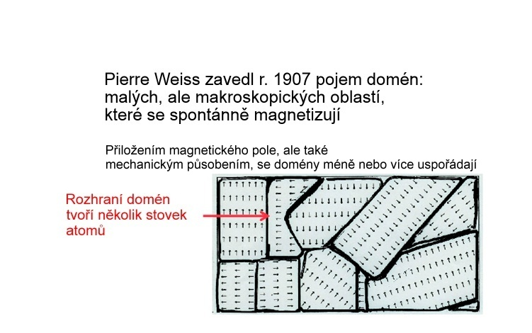

Slide 43
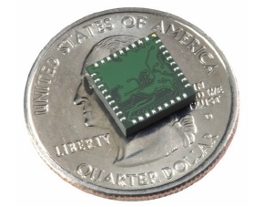
Honeywell HMC 6343
Modul navigačního systému robotů a manipulátorů.
Modul magnetického kompasu určí úhel natočení vzhledem k magnetickému poli Země s rozlišením 0,1 ⁰ a s přesností 3 až 4 ⁰. Připojí se sběrnicí rovnou k řídicímu mikropočítači.
Určí natočení robotu vzhledem k severu.
Ve výrobním prostředí – otřesy, vibrace – se magnetické pole může nekontrolovaně měnit.

Slide 44
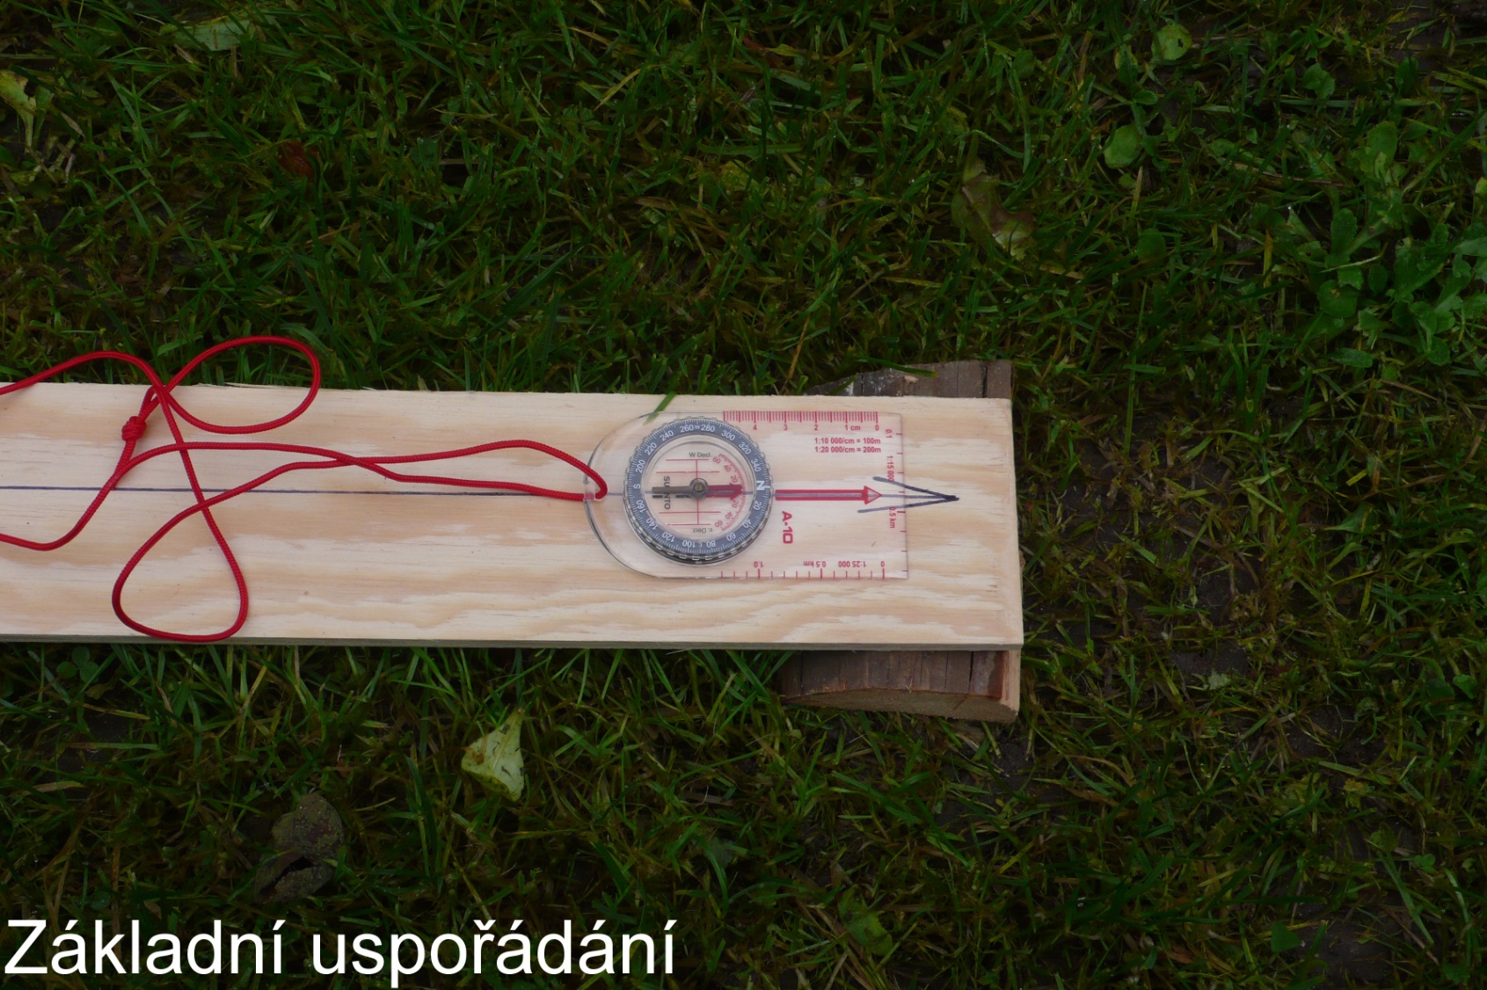

Slide 45
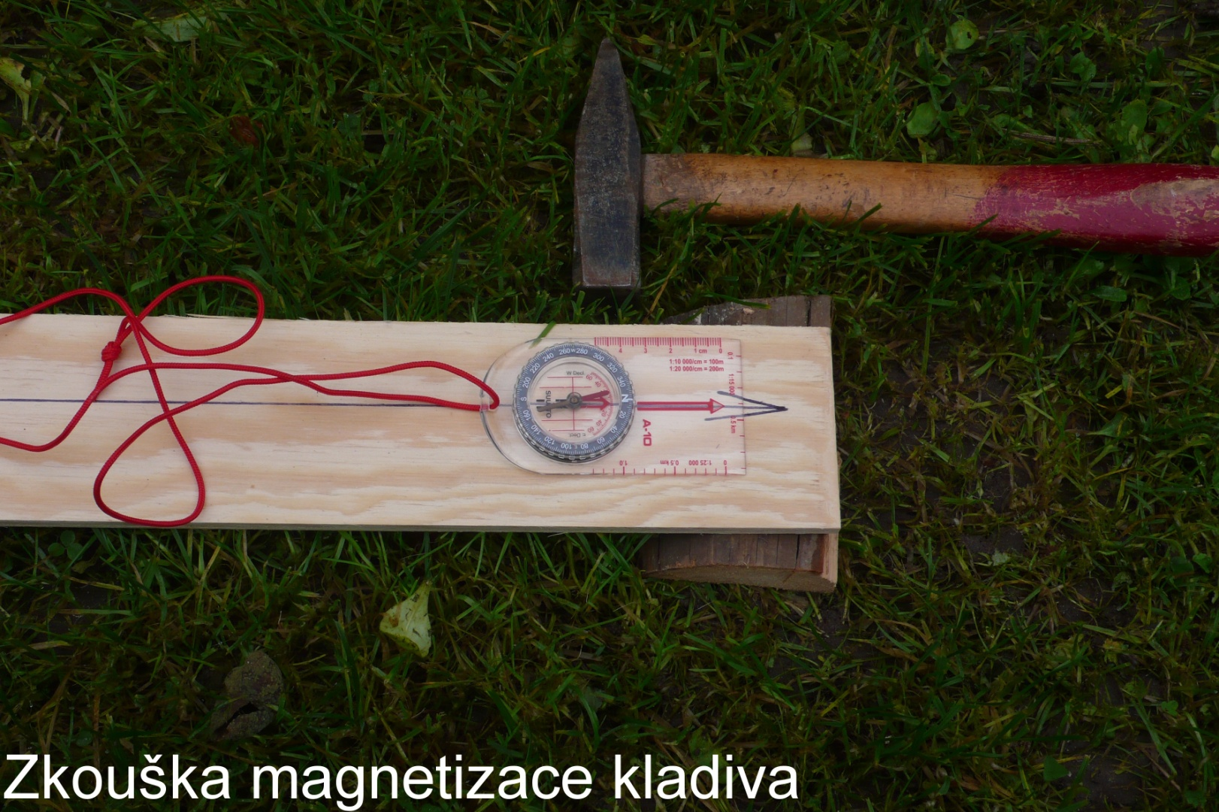

Slide 46
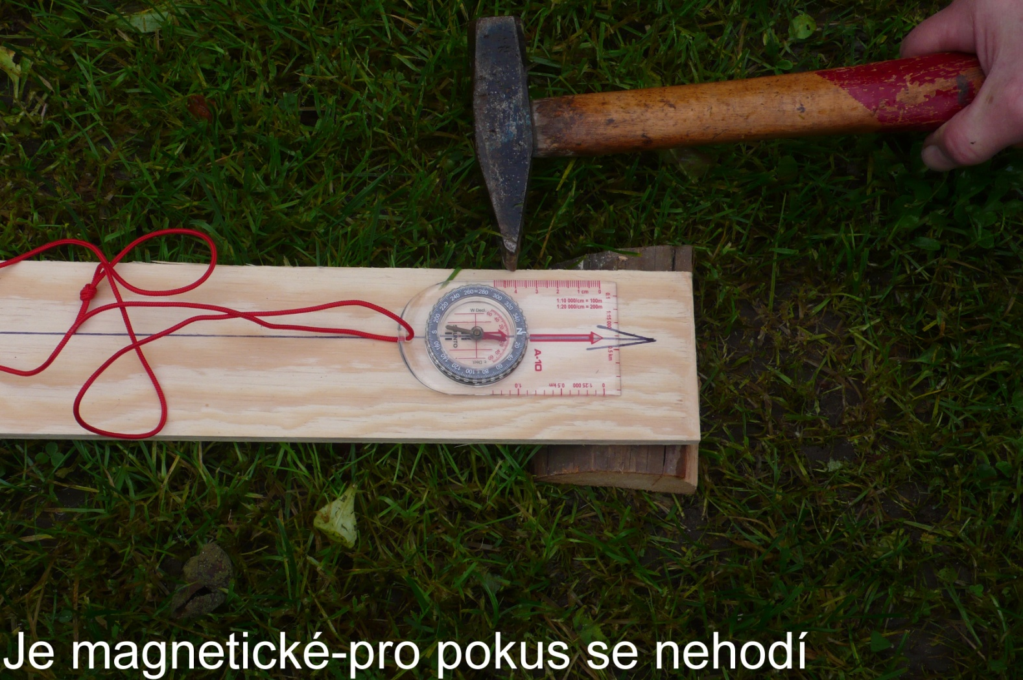

Slide 47
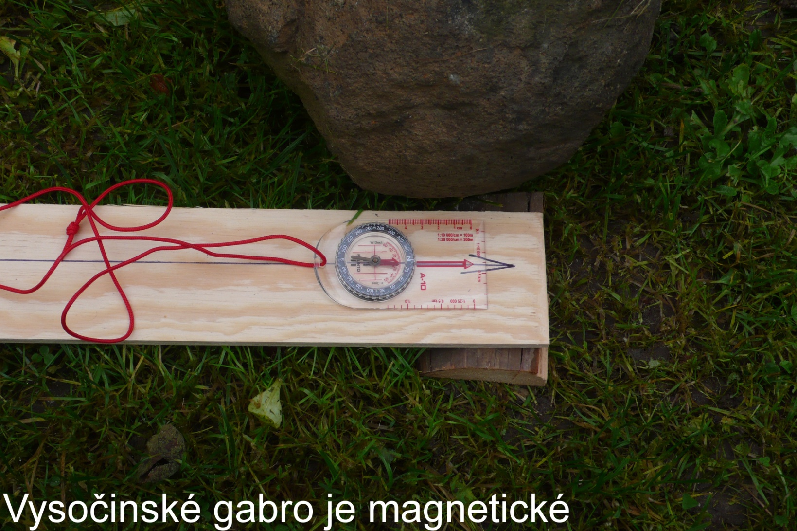

Slide 48
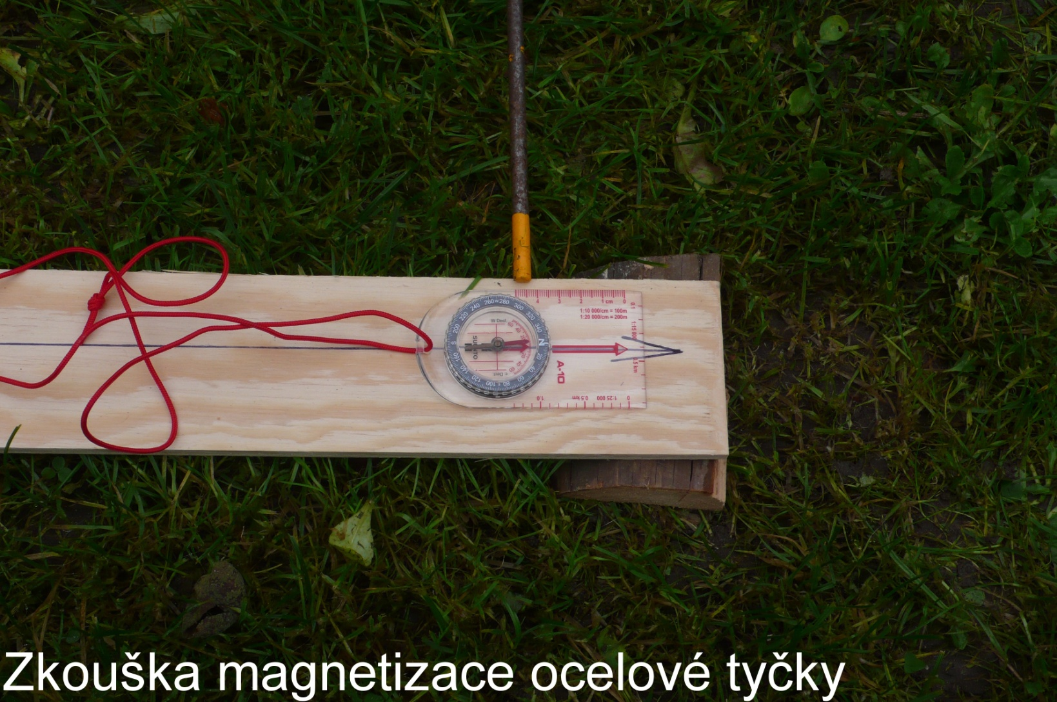

Slide 49
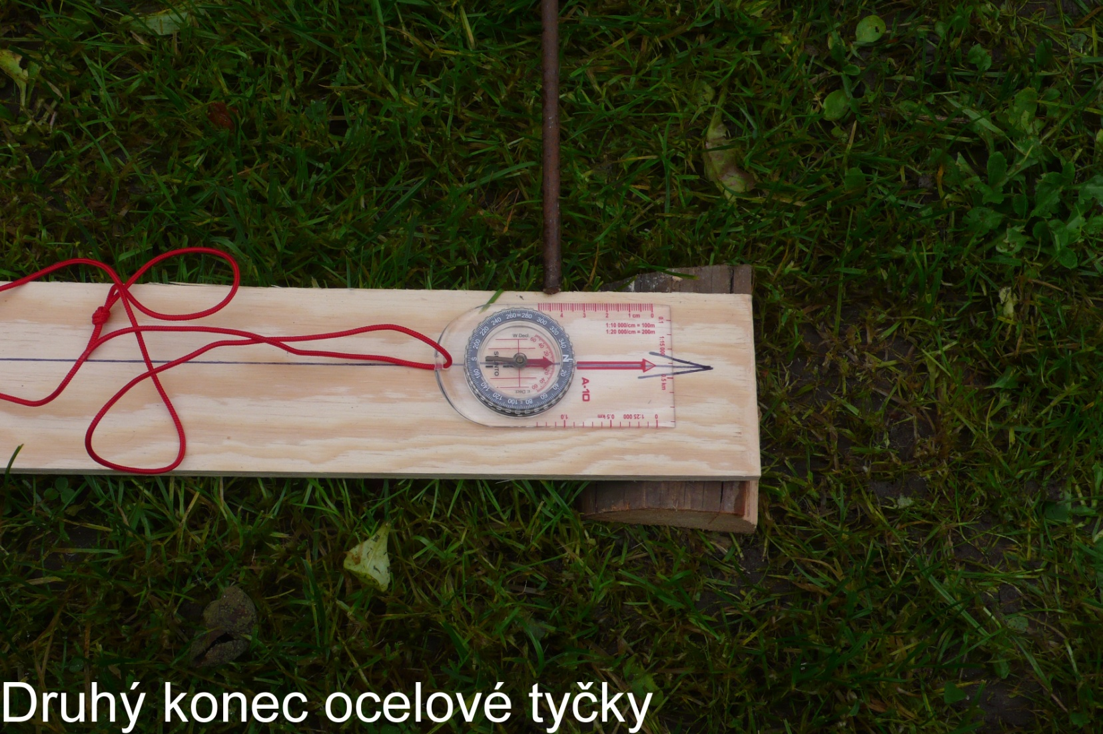

Slide 50
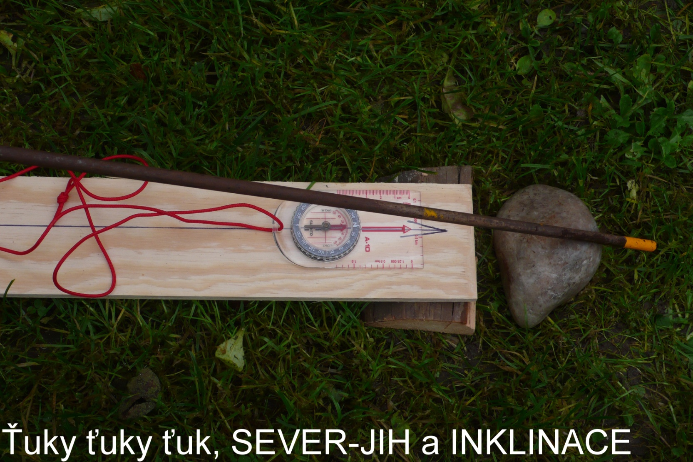

Slide 51
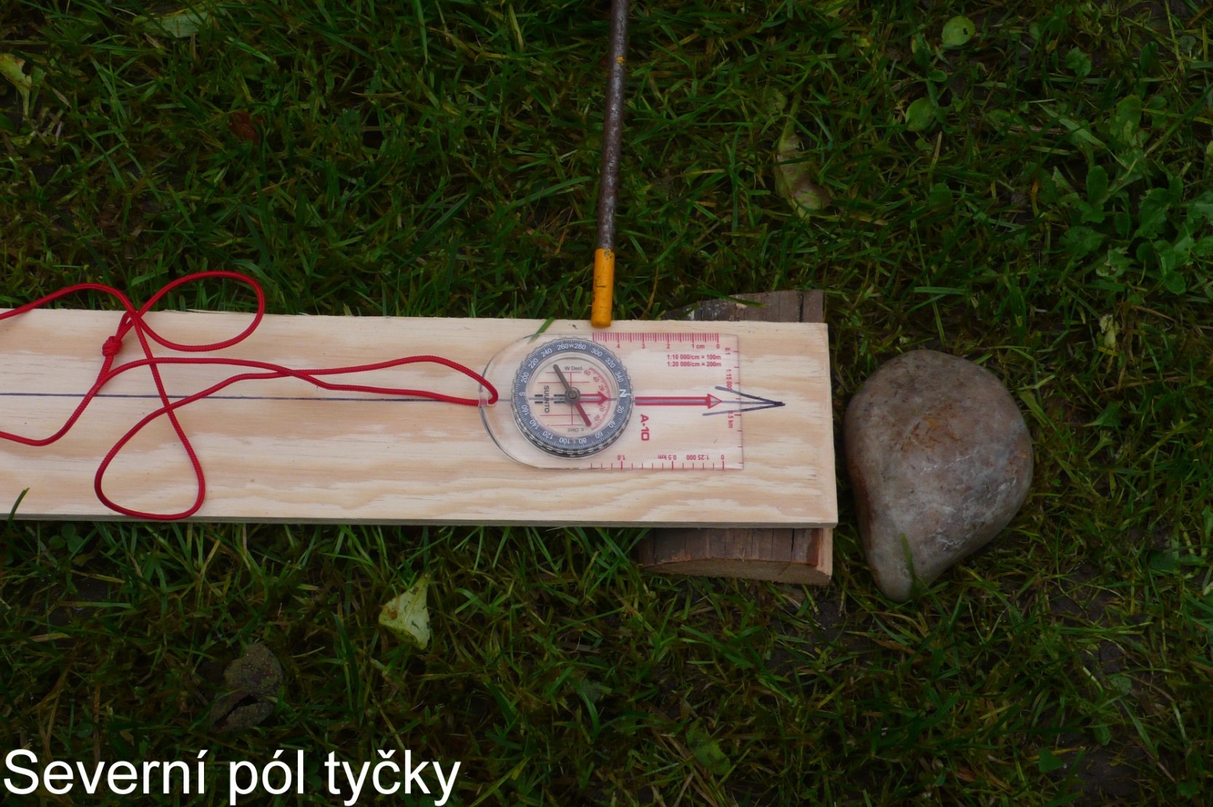

Slide 52
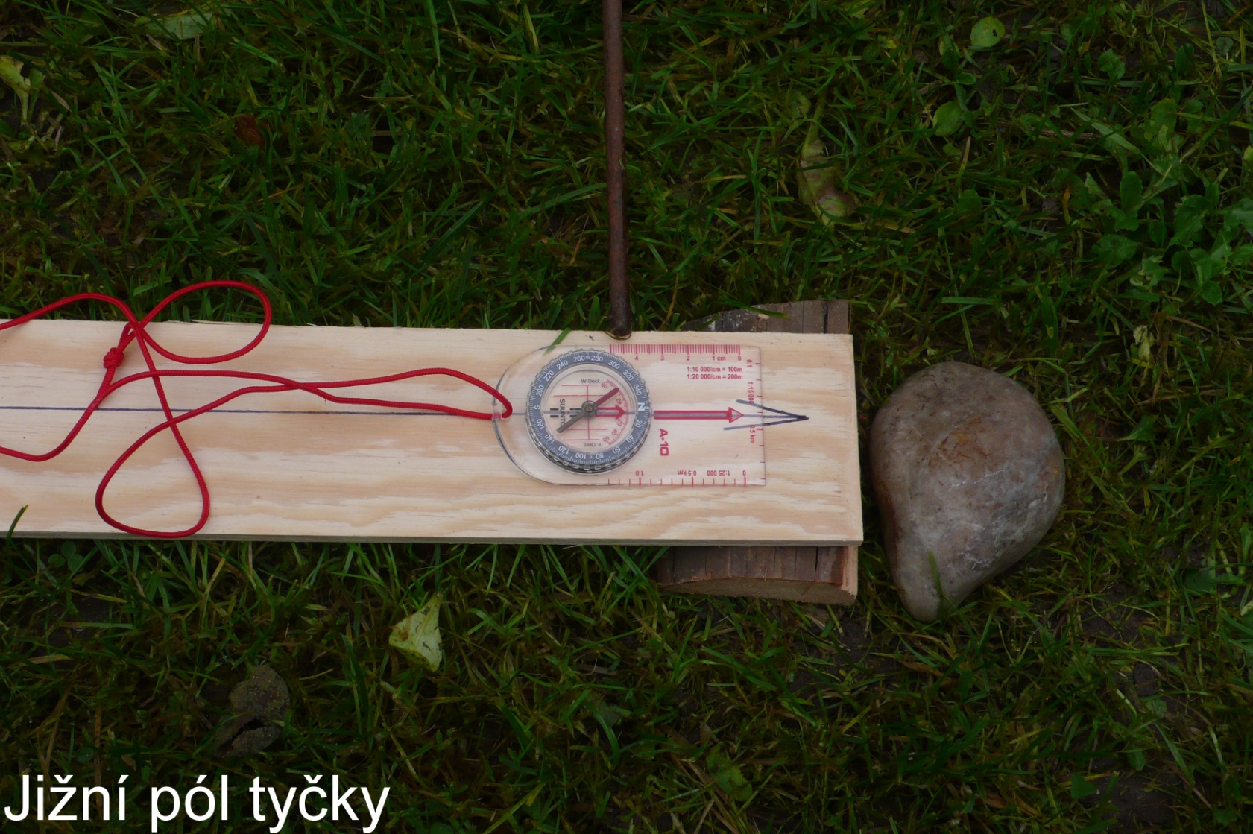

Slide 53
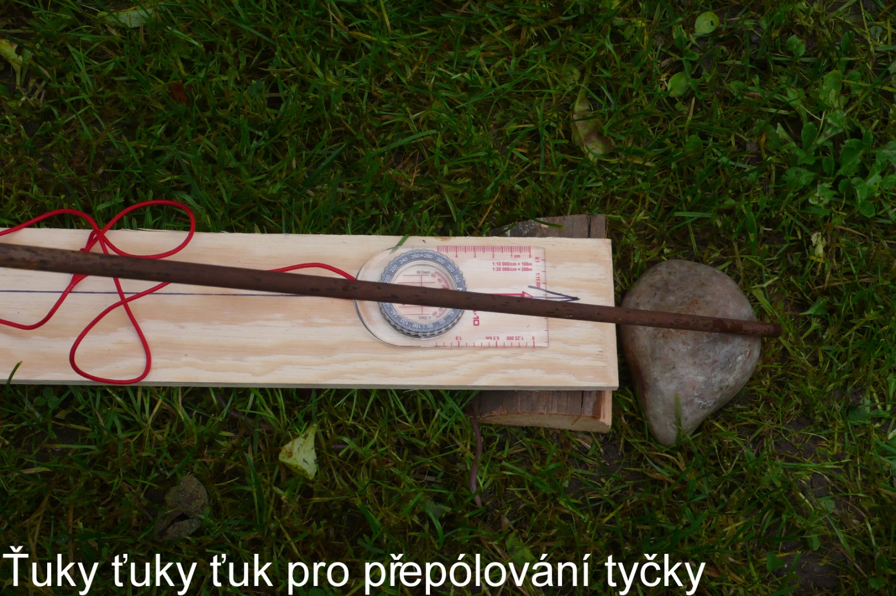

Slide 54
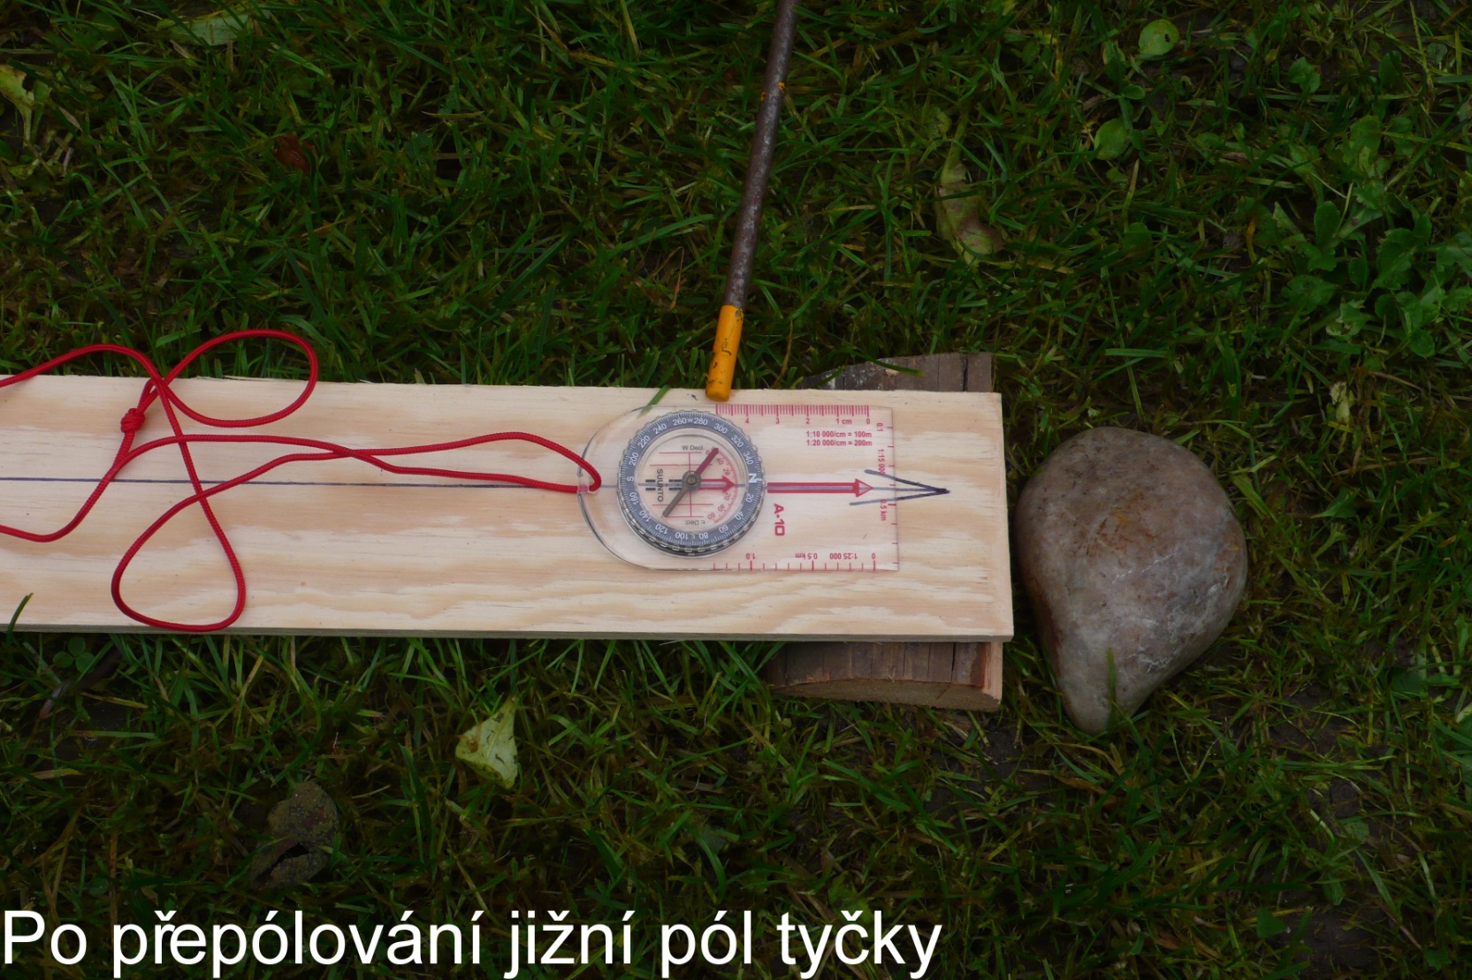

Slide 55
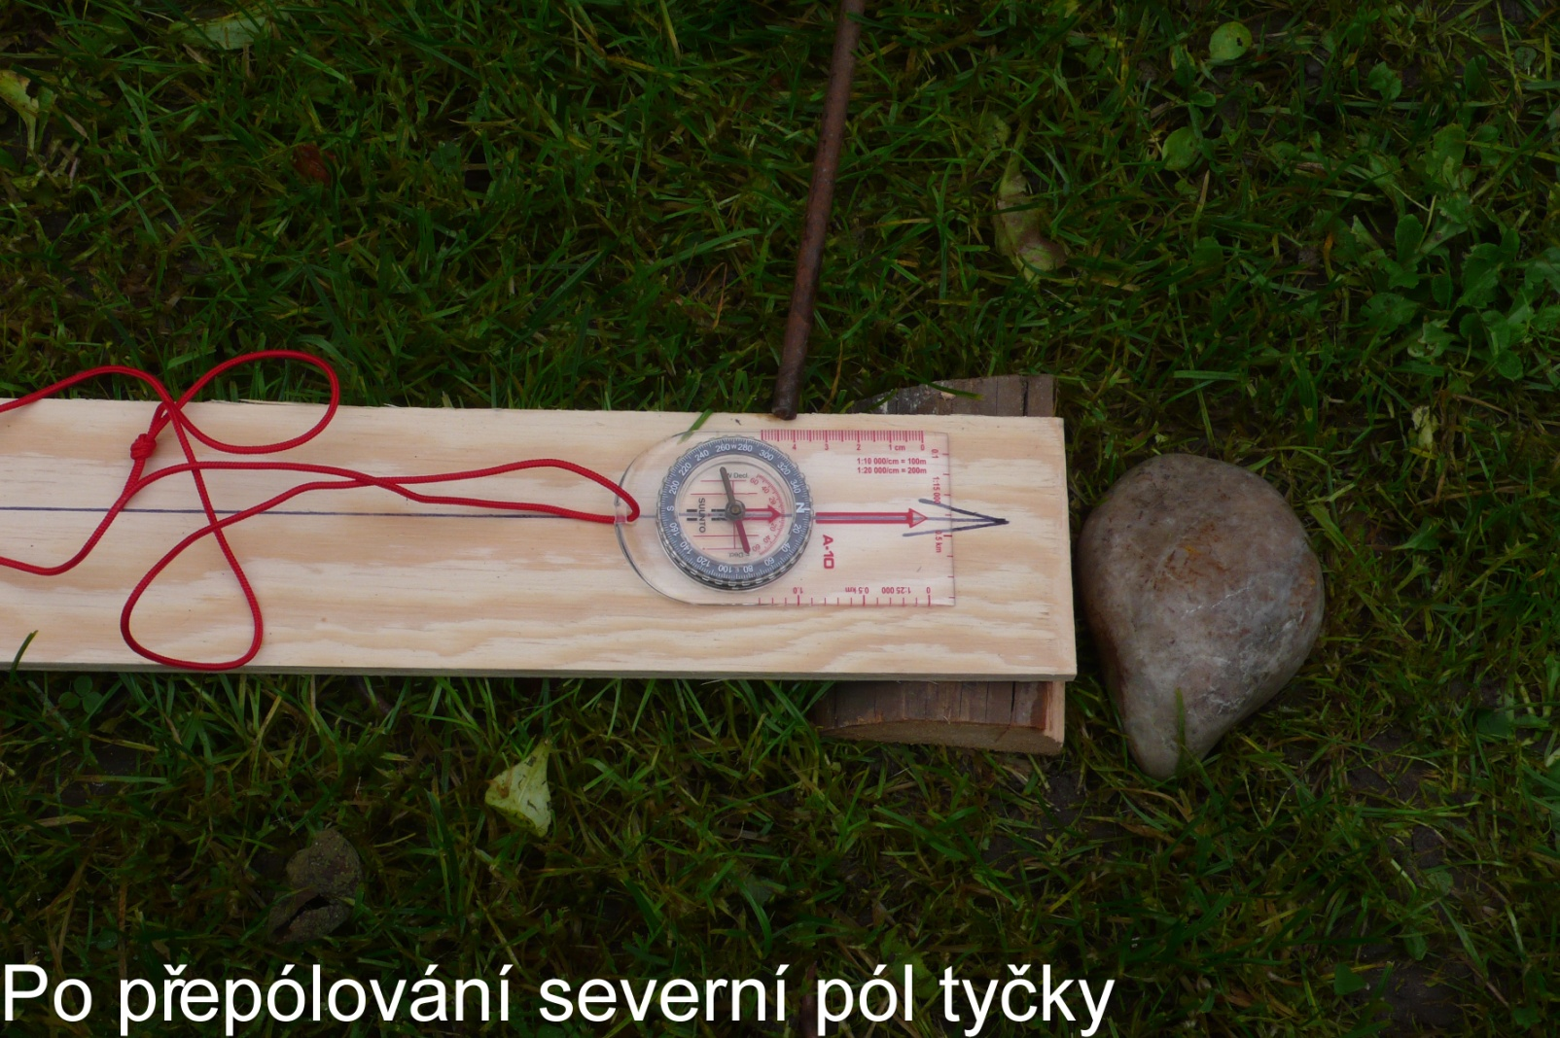

Slide 56
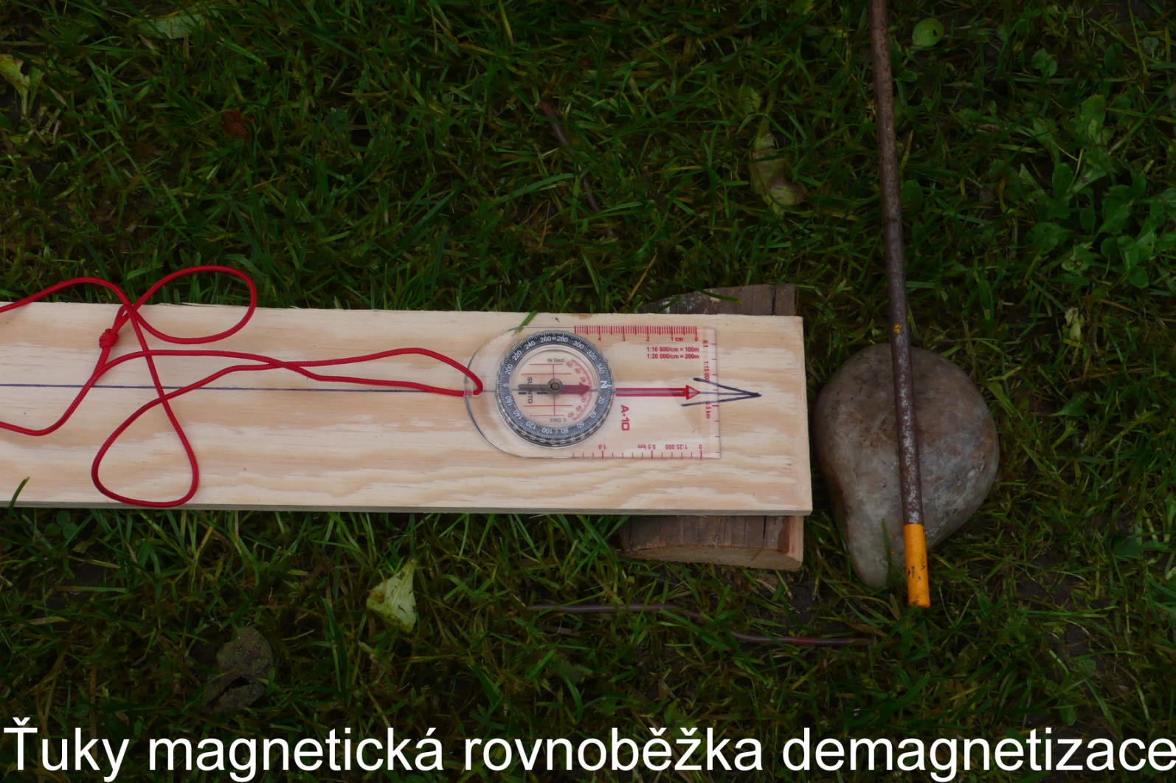

Slide 57
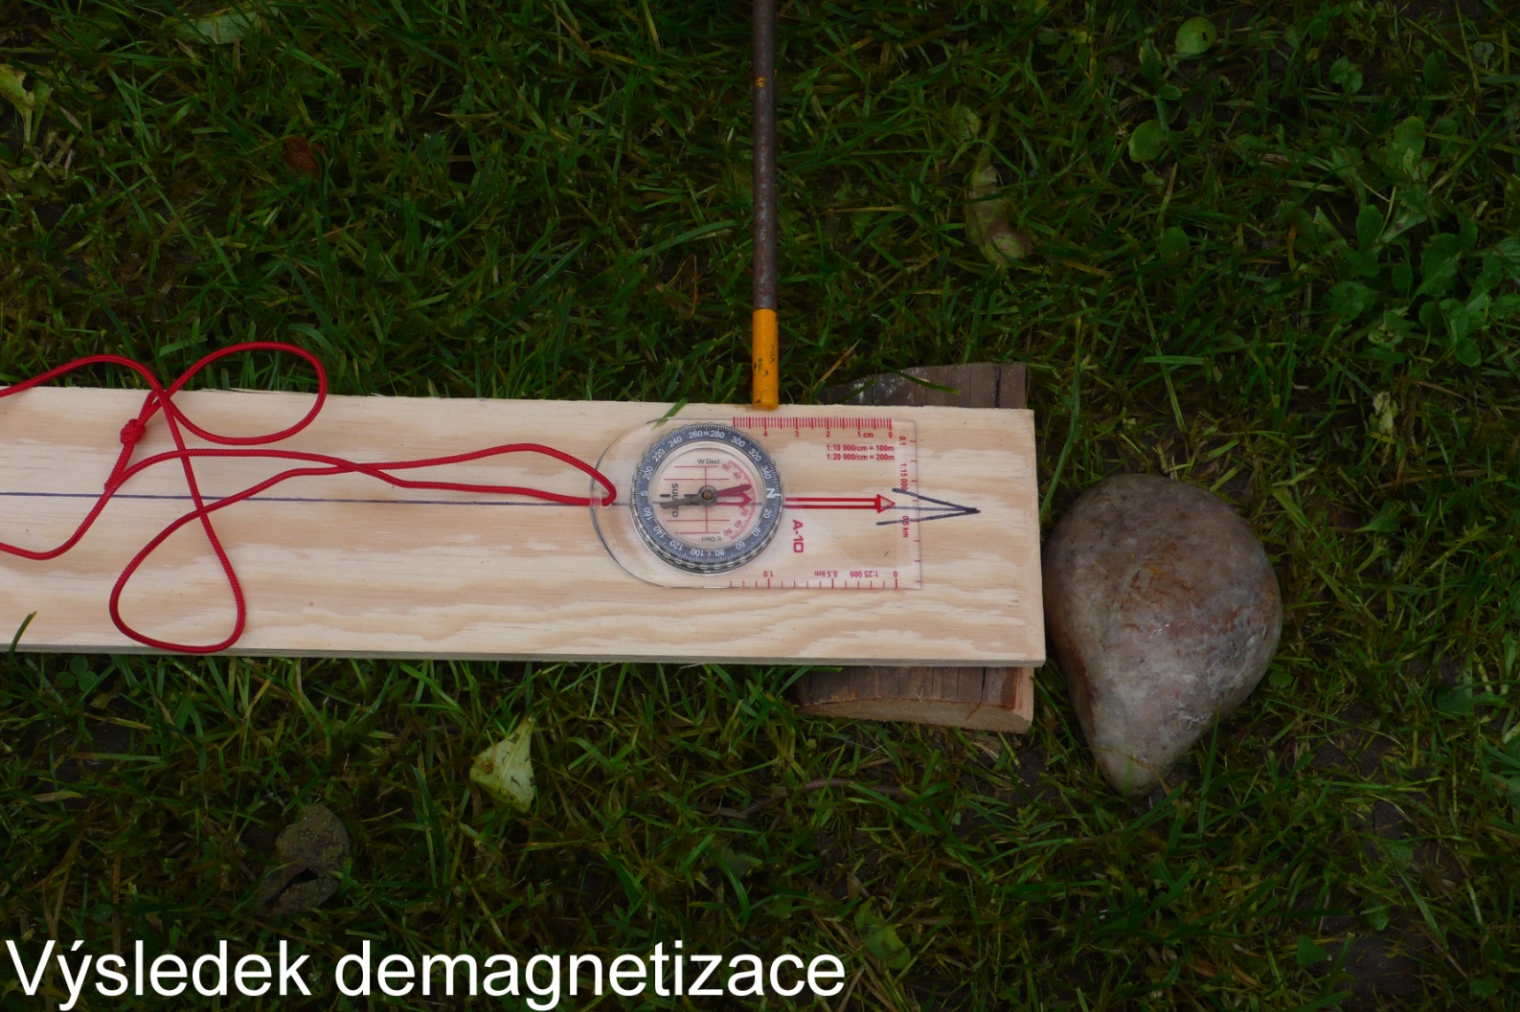

Slide 58
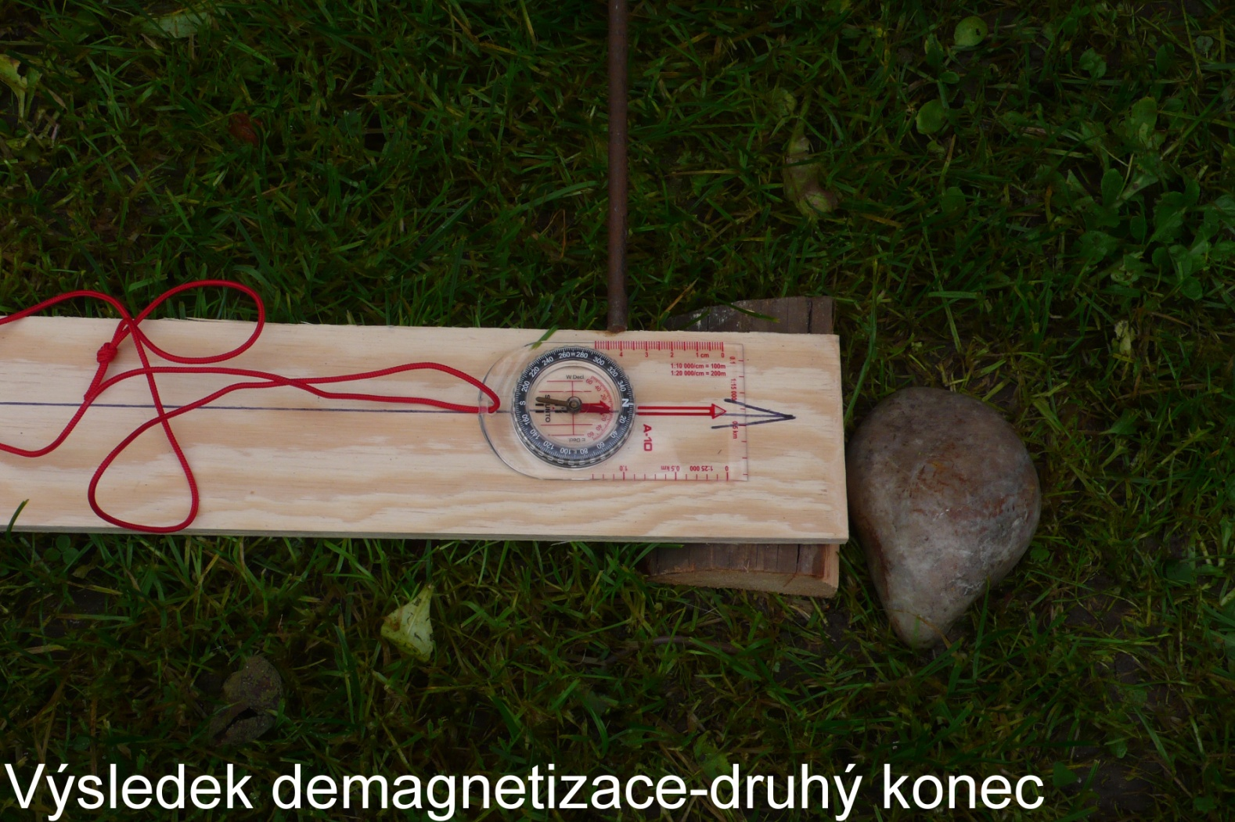

Slide 59
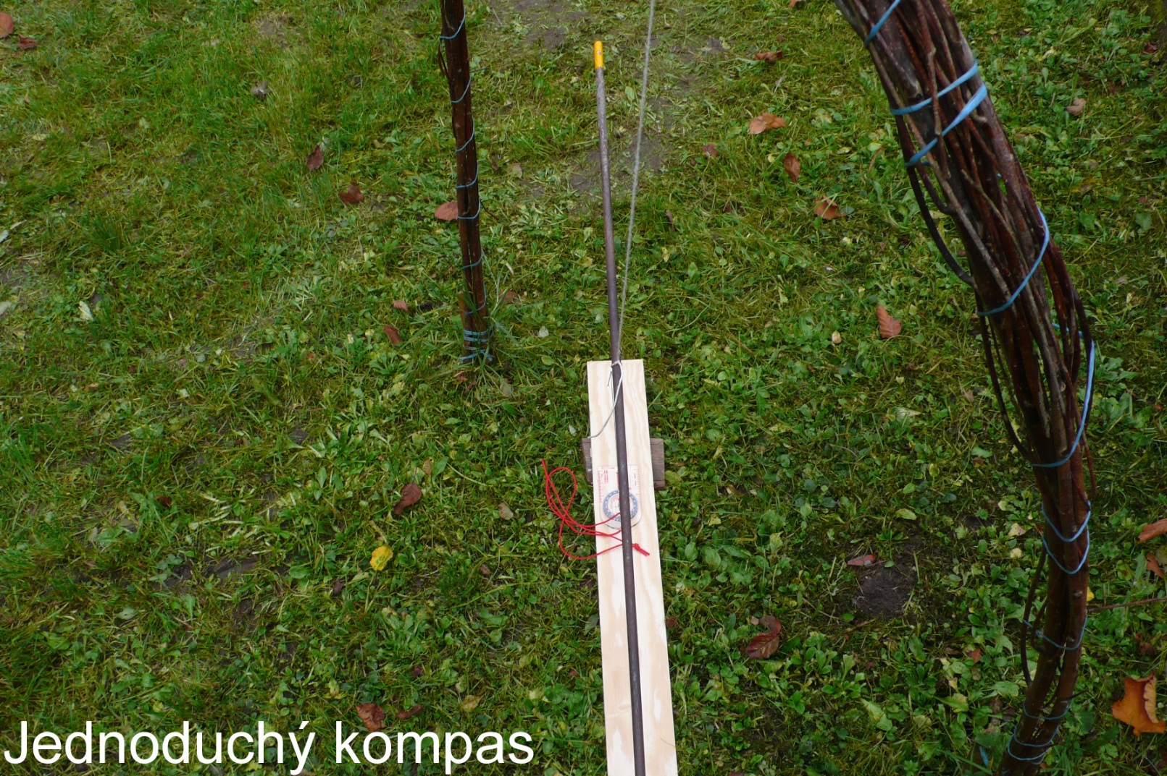

Slide 60
Výběr ze zdrojů
William Scoresby: Experiments and Observations on the Developement of Magnetical Properties in Steel and Iron by Percussion, Phil. Trans. R. Soc. Lond. 1822 112
Edm. Halley: An Account of the Cause of the Change of the Variation of the Magnetical Needle; With an Hypothesis of the Structure of the Internal Parts of the Earth: As It Was Proposed to the Royal Society in One of Their Late Meetings, Phil. Trans. 1686-1692 16
Alan Gurney: Kompas, Praha 2008
William Gilbert: On the Loadstone and Magnetic Bodies and on the Great Magnet tne Earth, London 1893
Allan Mills: William Gilbert and ‘Magnetization by Percussion’, Notes and Records the Royal Society journal of the history of science 65(4) 411-416 (2011)
James Herbert Cooke: THE SHIPWRECK of SIR CLOUDESLEY SHOVELL on the SCILLY ISLANDS in 1707, http://www.hmssurprise.org/shipwreck-sir-cloudesley-shovell
http://www.ngdc.noaa.gov/geomag-web/#declination
www.sheffield.ac.uk/physics/teaching/phy331/index.htm

Slide 61
Permanent Magnet, Excerpt from Henry's Student's Notebook,
http://www.princeton.edu/ssp/joseph-henry-project/joseph-henry/
Lori L. Murray: The Construction of Edmond Halley’s 1701 Map of Magnetic Declination, Thesis, The University of Western Ontario, London, Ontario, Canada
The Man Who New Too Much, The Strange and Inventive Life of Robert Hook
http://books.google.cz/books?id=GmH0fbZFHIwC&pg=PA353&lpg=PA353&dq=edmond+halley+magnetism&source=bl&ots=3PpPsbmDIQ&sig=RYeJuVrXSUWLUzCdDTSECviNayw&hl=cs&sa=X&ei=Qg9YU76ABcnHPbHNgCA&ved=0CGkQ6AEwCTgU#v=onepage&q=edmond%20halley%20magnetism&f=false
Halley's Log, Capt Edmond Halley's logs from HMS Paramore 1698-1701, http://halleyslog.wordpress.com/
Life of Thomas Young, M.D., F.R.S., &c.; and one of the eight foreign associates of the National institute of France (1855), https://archive.org/details/lifethomasyoung01peacgoog
Robert Hooke (1635-1703), http://www.ucmp.berkeley.edu/history/hooke.html
Annabel Venning: The First Titanic: An awesome ship's maiden voyage, a catalogue of blunders and a blood curdling disaster - a gripping new book tells the forgotten story of the Tayleur Tragedy, http://www.dailymail.co.uk/news/article-2548476/The-First-Titanic-An-awesome-ships-maiden-voyage-catalogue-blunders-blood-curdling-disaster-gripping-new-book-tells-forgotten-story-Tayleur-Tragedy.html

